Slide 1
美股 ETF 週報 — Friday topic preview
20260706 期 · 涵蓋 2026-06-29 ~ 2026-07-03
v0 估算版 · yfinance proxy 403 封鎖 · 數據為 WebSearch 市場估算 · Monday 重抓含週五 close
GDX
UCO
IWM
+10.0%
-15.3%
+4.3%
反彈#1 金礦
下殺#1 2x原油
小型股H1封王
2026-07-03 · 國泰證券法人債券業務部 · 法人業務二處 · Friday topic preview
1 / 9

Slide 2
01
反轉訊號 · Reversal
2026-07-03 · 國泰證券法人債券業務部 · 法人業務二處 · Friday topic preview

Slide 3
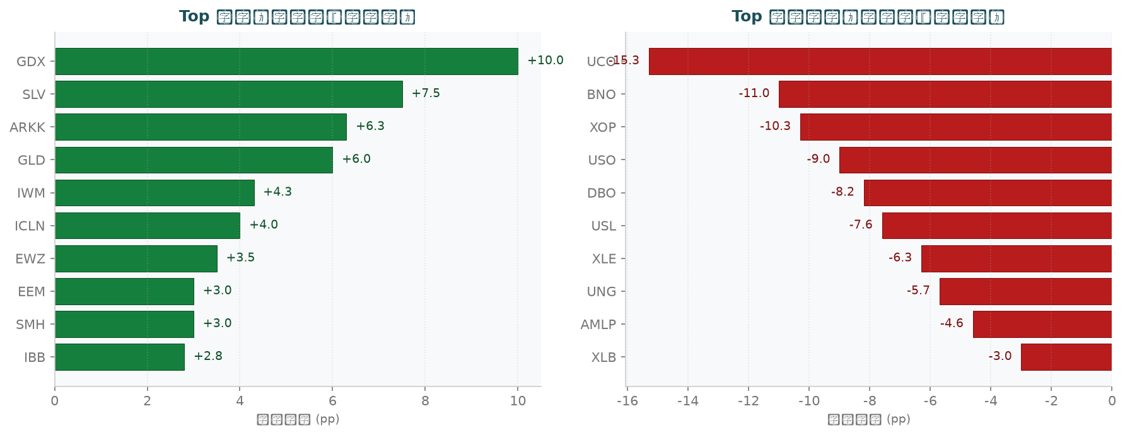
反轉訊號
本週 partial vs 上週、Top 10 反彈（綠）+ Top 10 反向下殺（紅）
最強反彈：GDX +10.0 pp（本週 +5.20% / 上週 -4.80%） | 最猛下殺：UCO -15.3 pp（本週 -10.50% / 上週 +4.80%）
2026-07-03 · 國泰證券法人債券業務部 · 法人業務二處 · Friday topic preview
3 / 9

Slide 4
主議題候選 · Top 3
敘事最強、優先選為主議題
霍爾木茲重開 × 能源崩跌：供應衝擊逆轉
核心：Brent -11% 週跌 / XOP -6.5% / UCO -10.5% / WTI $67 · 相關 ETF：XLE · XOP · USO · UCO · BNO · DBO
driver：UAE出口恢復3.9M bpd，Hormuz日流量>10M，OPEC+護盤失效 · 對台灣機構意義：高收益能源債違約風險升高，美元計能源ETF提前減碼訊號
半導體超級週期：AI算力驅動股債雙贏
核心：SOXQ +99% YTD / AMD +150% / TSMC +46% / SMH週+2.5% · 相關 ETF：SMH · SOXX · ARKK · ARKQ · IGV
driver：TSMC 5月收入+30% YoY，AI資本支出超預期，算力路線圖落地 · 對台灣機構意義：台廠供應鏈直接受惠，台積電相關ETF為機構優先配置標的
黃金$4,100反彈 × Fed升息疑慮重定價
核心：GLD週+2.8% / GDX週+5.2% / 金價從8月低反彈 / 9月升息概率~50% · 相關 ETF：GLD · GDX · SLV
driver：弱就業數據壓制Fed升息預期，貴金屬補漲，7月維持概率66.3% · 對台灣機構意義：貴金屬ETF作為Duration對沖替代工具，搭配長債部位配套
2026-07-03 · 國泰證券法人債券業務部 · 法人業務二處 · Friday topic preview
4 / 9

Slide 5
補充議題候選 · Top 5
補充視角、選 2 個搭配主議題
小型股H1封王：Russell 2000 +22% best since 1991
核心：IWM YTD+22% / H1最佳自1991 / 週+2.8% · 相關 ETF：IWM
driver：美國利率峰值+製造業回流，domestic small caps強勢 · 對台灣機構意義：IWM選擇權結構性商品Q3布局節點
清潔能源逆勢彈：地緣轉型加速論
核心：ICLN週+2.2% / YTD-5.5% 仍落後 / 能源轉型論強化 · 相關 ETF：ICLN · BOTZ
driver：霍爾木茲事件強化化石燃料脆弱性敘事，ESG資金再配置 · 對台灣機構意義：台灣ESG機構2H2026能源轉型布局參考，逢低介入訊號
新興市場反彈：美元壓力緩解×EM資金流入
核心：EEM週+1.8% / EWZ週+2.5% / DXY壓力緩解 · 相關 ETF：EEM · FXI · EWZ · INDA
driver：Fed升息概率下降→DXY走弱→EM資金回流 · 對台灣機構意義：亞債ETF重新定價，台股相對新興市場吸引力評估
生技醫療修復：估值谷底×FDA管線催化
核心：IBB週+2.0% / XBI週+1.5% / 估值仍歷史低位 · 相關 ETF：IBB · XBI
driver：H2 FDA審查日曆密集，生技估值修復契機 · 對台灣機構意義：生醫ETF搭配台灣生技類股主題，長線布局視窗
S&P 500 Q2最佳×Q3布局節點評估
核心：SPY YTD+9.6% / H1 best since 2020 / Q2收7,449 · 相關 ETF：SPY · RSP · QQQ
driver：企業盈利韌性+AI生產力溢價，Q3通常季節性轉弱需注意 · 對台灣機構意義：機構Q3再平衡時機，RSP均等權重vs SPY市值權重配置評估
2026-07-03 · 國泰證券法人債券業務部 · 法人業務二處 · Friday topic preview
5 / 9

Slide 6
ETF 矩陣 — 能源地緣 ETF 矩陣
一週% 含正負色標、YTD% 含絕對值色標
代號 | 全名 | 一週 % | 上週 % | YTD % | 角色定位
XLE | SPDR S&P 500 Energy | -3.8 | +2.5 | -10.5 | 大盤能源股
XOP | SPDR S&P O&G E&P | -6.5 | +3.8 | -18.5 | E&P純玩高Beta
USO | US Oil Fund | -5.5 | +3.5 | -22.8 | WTI現貨追蹤
UCO | ProShares 2x Crude Oil | -10.5 | +4.8 | -42.5 | 2x WTI槓桿
BNO | US Brent Oil Fund | -6.8 | +4.2 | -25.3 | Brent現貨追蹤
AMLP | Alerian MLP | -2.8 | +1.8 | -8.2 | 中游管線基建
2026-07-03 · 國泰證券法人債券業務部 · 法人業務二處 · Friday topic preview
6 / 9

Slide 7
ETF 矩陣 — 貴金屬 × 避險 ETF 矩陣
一週% 含正負色標、YTD% 含絕對值色標
代號 | 全名 | 一週 % | 上週 % | YTD % | 角色定位
GLD | SPDR Gold Shares | +2.8 | -3.2 | +16.5 | 黃金現貨追蹤
GDX | VanEck Gold Miners | +5.2 | -4.8 | +28.5 | 金礦股指數
SLV | iShares Silver Trust | +4.0 | -3.5 | +18.2 | 白銀現貨追蹤
TLT | iShares 20Y Treasury | +0.8 | -1.5 | +3.2 | 長債Duration
2026-07-03 · 國泰證券法人債券業務部 · 法人業務二處 · Friday topic preview
7 / 9

Slide 8
Macro 事件 + A 級 research
本週主要 catalyst
📌 Macro 事件本週
📚 A 級 research（本週）
• 霍爾木茲重開：UAE出口3.9M bpd恢復，Brent跌破$71，WTI約$67，市場供應擔憂消散
• Fed利率路徑：7月維持3.50%-3.75%概率66.3%，9月升息概率~50%（弱就業數據壓制）
• 黃金$4,100反彈：從8個月低點反彈，GLD+2.8%，GDX+5.2%（金礦槓桿效應）
• S&P 500 H1封王：+9.6% H1（2020年以來最佳），Q2收7,449，Q3開局7,483震盪
• 半導體超強：AMD+150%/TSMC+46%/SOXQ+99% YTD，TSMC 5月收入+30% YoY
• 美國7月4日假期：短週4交易日，流動性偏低，波動放大效應顯著
(本週無重要 A 級 research、或 yfinance scan 未觸發)
2026-07-03 · 國泰證券法人債券業務部 · 法人業務二處 · Friday topic preview
8 / 9

Slide 9
Monday 20260706 待決策
週一早上接續、預估 2-2.5 hr 全套完成
1
議題組合確認：1 主 + 2 補充（建議 M2半導體主議題，M1能源+M3黃金補充）
2
重抓 yfinance 含週五 close（5 trading days 完整週）
3
本次數據為估算版，以實際收盤價校正反轉排名
4
NLM saturation Round 1+ 加 Codex Gate 3 平行驗證
5
寫 reading_map.md + 底稿.md（UWS 12 章節）
6
build docx + lint_ryan_feedback 12 規則
7
NLM Studio Path A + B + Codex Path C
8
Codex audit + persona pre-screen
9
quality_report A++ 簽核
2026-07-03 · 國泰證券法人債券業務部 · 法人業務二處 · Friday topic preview
9 / 9

